Slide 1

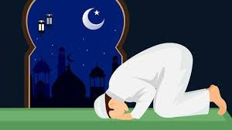
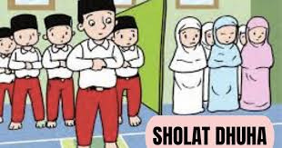
Mengenal Salat Jumat, Duha, dan Tahajud

Slide 2

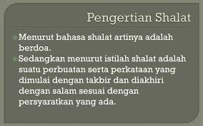


Slide 3
Mengenal Salat Jumat
Definisi
Waktu
Hukum
Dalil
Salat Jumat adalah salat dua rakaat yang dilakukan pada waktu zuhur hari Jumat.
fardu ain yaitu wajib bagi setiap muslim laki-laki
pada waktu zuhur hari Jumat
(Q.S. Al Jumu’ah/62: 9)

Slide 4
Siapakah yang wajib melaksanakan Sholat Jumat?
1) muslim, 2) laki-laki, 3) merdeka, 4) balig dan berakal sehat, 5) penduduk tetap (mukim) dan 6) bebas dari aneka halangan yang dibenarkan agama

Slide 5
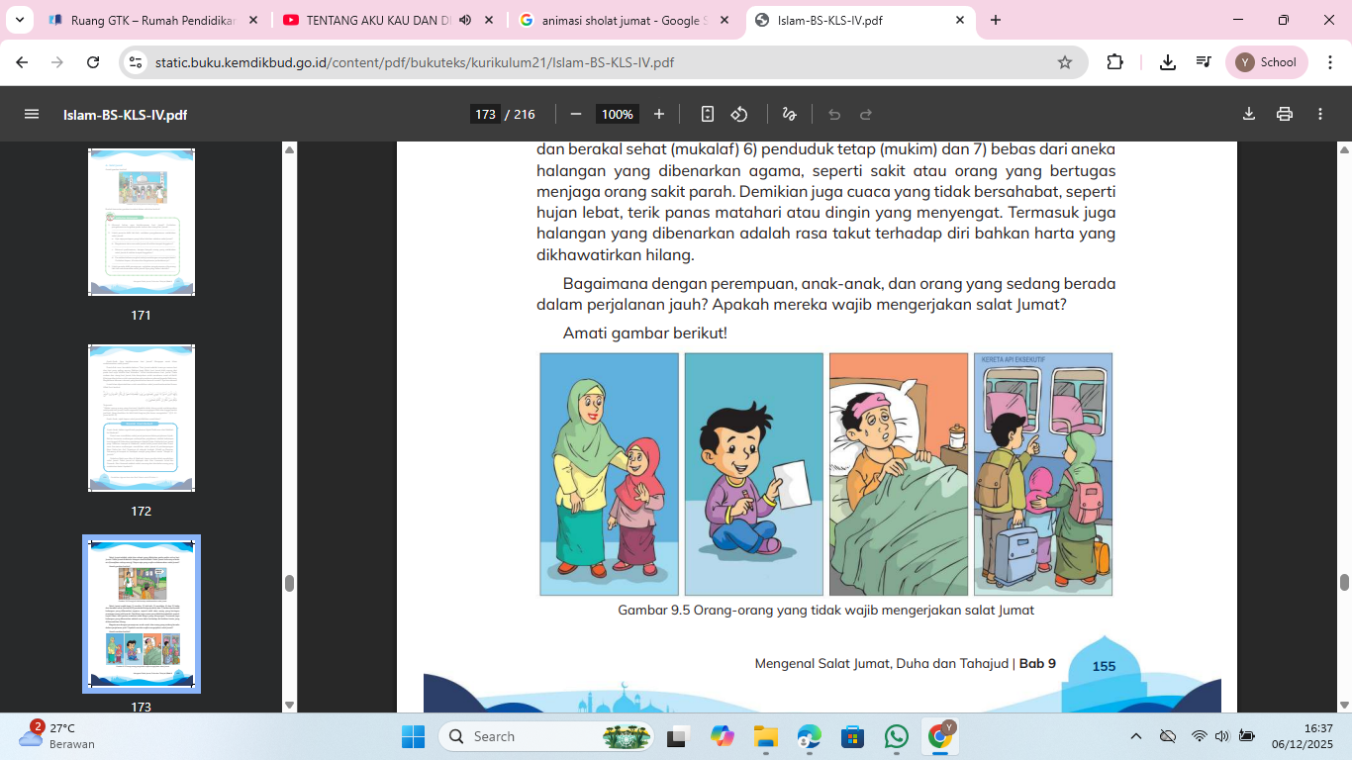
Siapakah yang boleh tidak Sholat Jum’at???

Slide 6
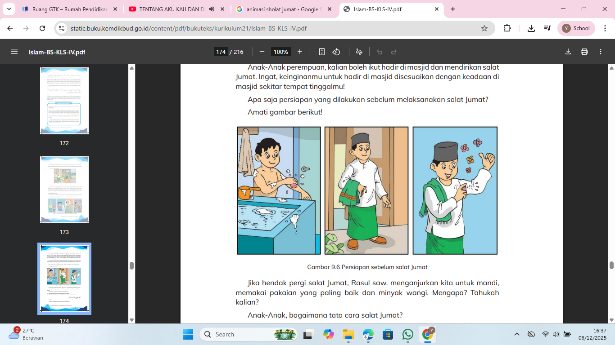
Apa saja persiapan Sholat Jum’at????
Mandi
Memakai pakaian terbaik
Memakai Wewangian

Slide 7
Tata Cara Sholat Jum’at
Menyegerakan pergi ke masjid
Masuk masjid mendahulukan kaki kanan
Menjaga adab didalam masjid
Dianjurkan melaksanakan sholat tahiyatul masjid
mendengarkan adzan
Mendengarkan dua khotbah
Mendengarkan ikamah
Melaksanakan sholat jum’at berjamaah
Dzikir dan berdoa setelah sholat Jum’at

Slide 8
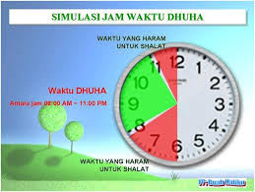
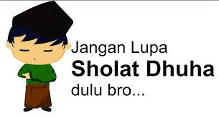
Salat Duha
Waktu
Keutamaan
Salat Duha dilaksanakan antara matahari terbit hingga sebelum dzuhur.
Salat Duha memberikan berkah dan mendatangkan rezeki bagi yang melaksanakannya.

Slide 9


Tata Cara Salat Duha
Niat
Rakaat
Bacaan
Salam
Mengucapkan niat dengan tulus
Dua hingga delapan rakaat
Membaca surat setelah Al-Fatihah
Mengucapkan salam untuk menutup

Slide 10

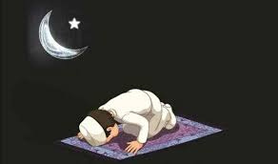
Salat Tahajud
Waktu
Keutamaan
Salat Tahajud memiliki banyak manfaat, termasuk mendekatkan diri kepada Allah SWT.
Salat Tahajud dilaksanakan di malam hari setelah tidur, sebelum subuh tiba.

Slide 11
Tata Cara
Niat
Rakaat
Bacaan
Salam
Mengucapkan niat sebelum salat
Salat tahajud biasanya dua rakaat
Membaca Al-Fatihah dan surat
Mengakhiri salat dengan salam

Slide 12

Kesimpulan
Salat Duha & Tahajud
Salat Jumat
Keutamaan besar
Wajib bagi laki-laki
Dapat mendekatkan diri
Memperoleh pahala tambahan

Slide 13


Berlatih
Mari kita rutin melaksanakan salat sesuai kemampuan!
Salat Jumat, Duha, dan Tahajud sangat penting.
Ajak teman-teman untuk beribadah bersama.
Tetap semangat dan saling mendukung!

